Slide 1





LSD TECHNOLOGY
SPRING BOOT FRAMEWORK
JSON WEB TOKEN (JWT)
Hà Nội, ngày 11 tháng 10 năm 2023

Slide 2


Nội dung buổi học
I. Tổng quan JWT
II. Cấu trúc và thành phần JWT
III. Giải thuật mã hóa
IV. Luồng xử lý Spring Boot - JWT

Slide 3
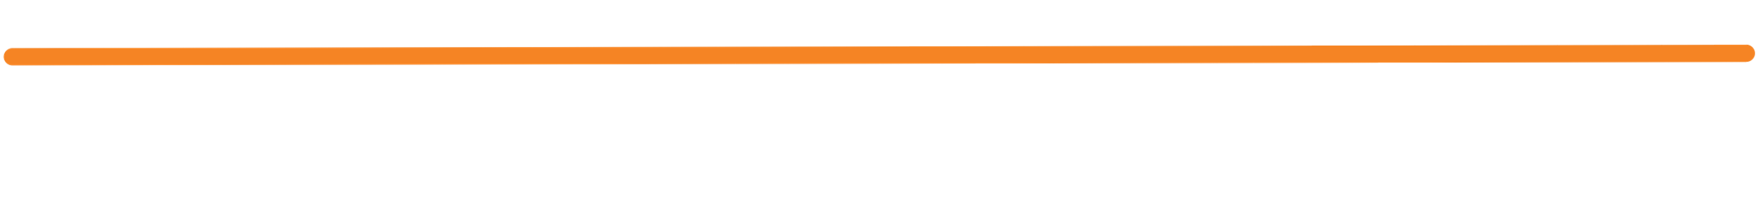






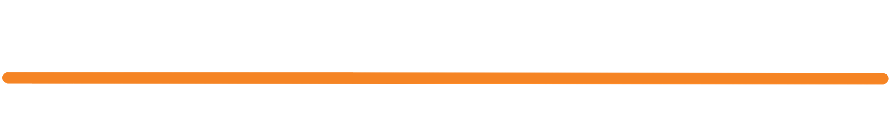

Tổng Quan về JSON Web Token (JWT)
JWT (JSON Web Token) là gì
JWT (JSON Web Token) là một tiêu chuẩn mã nguồn mở (RFC 7519) dùng để truyền tải thông tin an toàn, gọn nhẹ và khép kín giữa các bên tham gia dưới format JSON.
Thông tin được chia sẻ trong JWT được xác thực và tin cậy thông qua chữ ký số (Digital signature). Các bên sẽ sử dụng mật mã khoá đối xứng (cùng với HMAC) hoặc dùng mật mã khoá công khai (cùng public và private key) để thực hiện ký số (signed).

Slide 4
Cách sử dụng JWT
1 Authorization (Ủy quyền)
● Sau khi người dùng đăng nhập , mỗi yêu cầu tiếp theo sẽ bao gồm JWT,cho phép người dùng truy cập tuyến đường, dịch vụ và những tài nguyên đượcđược phép với mã thông báo đó.
2 Trao đổi thông tin
JWT tokens là một cách tốt an toàn truyền tải thông tin là mộtcách tốt an toàntruyền tải thông tingiữa các bêngiữa các bên

Slide 5
Tại sao chúng ta nên sử dụng JWT?
● Bảo mật - Truyền thông tin an toàn giữa các bên bằng khóa chung/riêng
cặp
● Dễ dàng - Dễ dàng xử lý mã thông báo Web JSON phía máy khách trên nhiều nền tảng,đặc biệt là di động.
● Nhỏ gọn -Do kích thước của nó, nó có thể được gửi qua URL, tham số POST hoặc bên trong tiêu đề HTTP. Ngoài ra, do kích thước của nó nên tốc độ truyền của nó rất nhanh.
● Độc lập - Tải trọng chứa tất cả thông tin cần thiết về người dùng, để tránh truy vấn cơ sở dữ liệu nhiều lần.

Slide 6
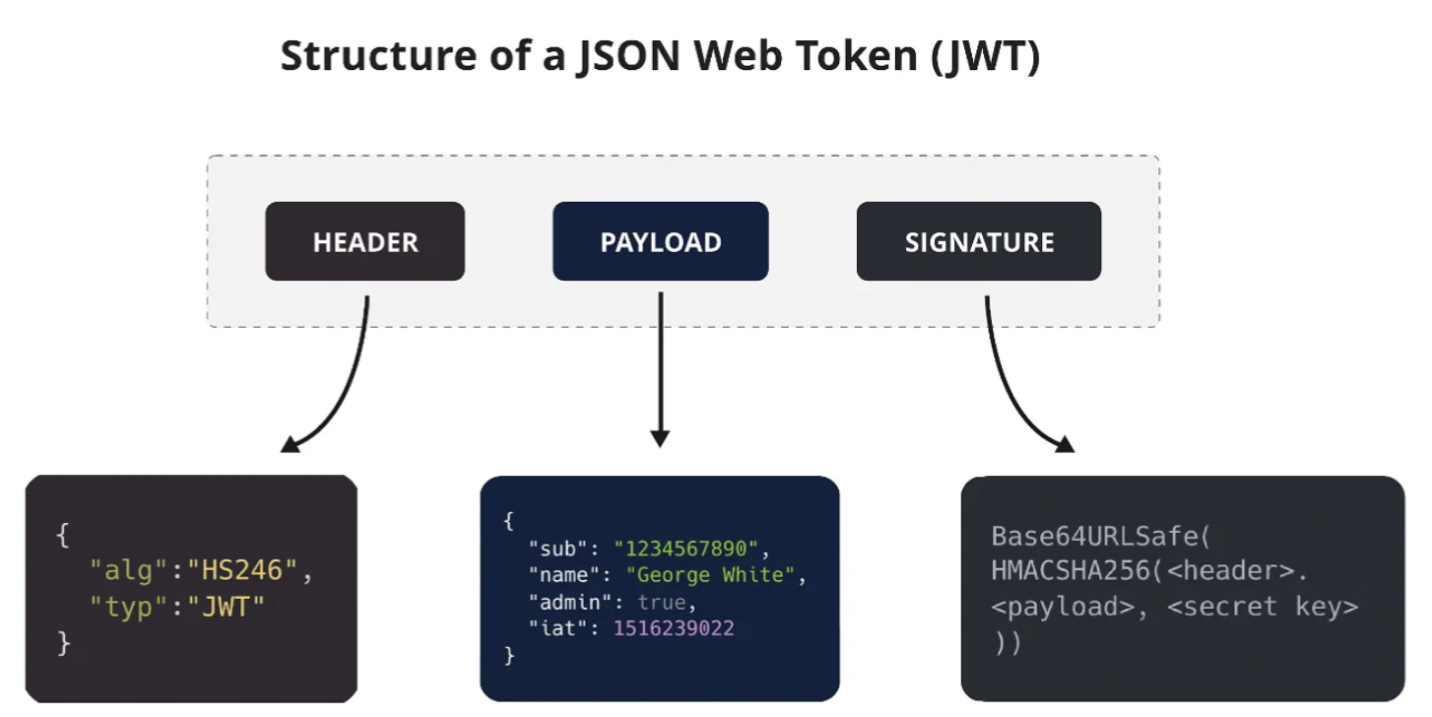
Cấu Trúc và Thành Phần JWT
Một JWT có cấu trúc cơ bản như sau:
xxxxx.yyyyy.zzzzz
Header (xxxxx): Chứa thông tin về loại token và thuật toán mã hóa được sử dụng.
Payload (yyyyy): Chứa các thông tin mà bạn muốn truyền.
Signature (zzzzz): Chữ ký được tạo bằng cách sử dụng thông tin trong header, payload và một secret key.

Slide 7
Giải Thuật Mã Hóa
JWT có thể được mã hóa sử dụng các thuật toán như HMACSHA256 hoặc RSA. Thông thường, secret key được sử dụng cho mã hóa và giải mã các thông tin trong token.

Slide 8
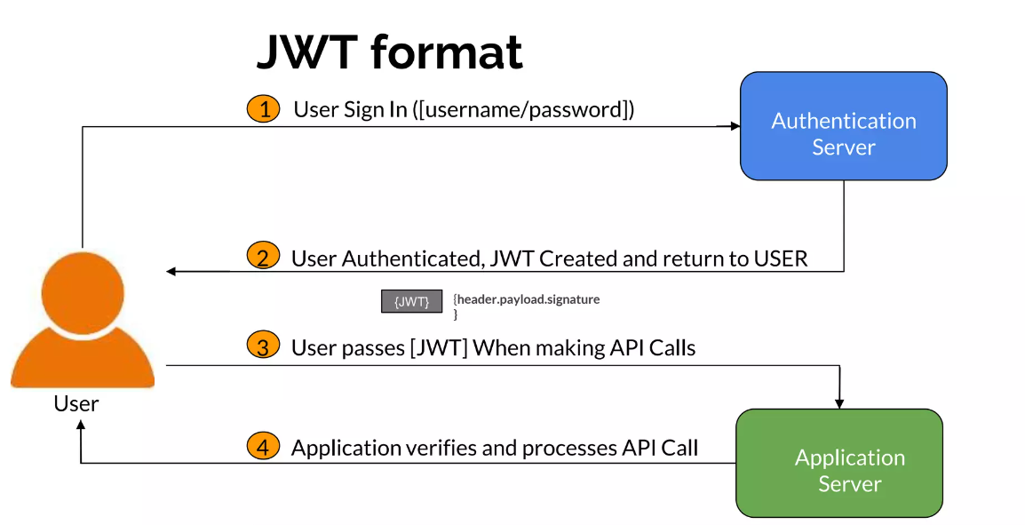
Luồng Xử Lý Spring Boot - JWT

Slide 9
JWT xác minh tính xác thực người dùng
● Người dùng đăng nhập lần đầu vào máy chủ xác thực bằng thông tin đăng nhập của máy chủ xác thực hệ thống (ví dụ: tên người dùng và mật khẩu, thông tin đăng nhập Facebook, thông tin đăng nhập Google, Twitter, v.v.).
● Sau đó, máy chủ xác thực sẽ tạo JWT và gửi nó cho người dùng.
● Khi người dùng thực hiện lệnh gọi API tới ứng dụng, người dùng sẽ chuyển JWT cùng với lệnh gọi API.
● Trong thiết lập này, máy chủ ứng dụng sẽ được cấu hình để xác minh rằng dữ liệu đến JWT được tạo bởi máy chủ xác thực
● Khi người dùng thực hiện lệnh gọi API với JWT đính kèm, ứng dụng có thể sử dụng JWTđể xác minh rằng lệnh gọi API đến từ người dùng đã được xác thực.

Slide 10
Những điều cần lưu ý
● Người dùng đăng nhập lần đầu vào máy chủ xác thực bằng thông tin đăng nhập của máy chủ xác thực hệ thống (ví dụ: tên người dùng và mật khẩu, thông tin đăng nhập Facebook, thông tin đăng nhập Google, Twitter, v.v.).
● Sau đó, máy chủ xác thực sẽ tạo JWT và gửi nó cho người dùng.
● Khi người dùng thực hiện lệnh gọi API tới ứng dụng, người dùng sẽ chuyển JWT cùng với lệnh gọi API.
● Trong thiết lập này, máy chủ ứng dụng sẽ được cấu hình để xác minh rằng dữ liệu đến JWT được tạo bởi máy chủ xác thực
● Khi người dùng thực hiện lệnh gọi API với JWT đính kèm, ứng dụng có thể sử dụng JWTđể xác minh rằng lệnh gọi API đến từ người dùng đã được xác thực.

Slide 11

Thảo luận chung

Slide 12


THANK YOU
FOR WATCHING

